Slide 1

YÜKSEKÖĞRETİM KURUMLAR SINAVI
2023
İDİL ÇOK PROGRAMLI ANADOLU LİSESİ

Slide 2
YÜKSEKÖĞRETİM KURUMLARI SINAVI (YKS) NEDİR?
2022-2023 Eğitim Ve Öğretim Yılında Uygulanacak Sınavdır.
3 Oturum Şeklinde Uygulanacaktır.
YKS NEDİR?
TYT
AYT
YDT
OTURUM
TYT SINAVI
CUMARTESİ GÜNÜ
YAPILACAKTIR.
AYT SINAVI
PAZAR GÜNÜ
YAPILACAKTIR.
YDT SINAVI
PAZAR GÜNÜ
YAPILACAKTIR.
Oturum: TYT
Oturum: AYT
Oturum: YDT
YDT oturumları Pazar günü öğleden sonra yapılacaktır.

Slide 3
TEMEL YETERLİLİK TESTİ (TYT) SORU SAYILARI
SOSYAL
BİLİMLER
FEN
BİLİMLERİ
TÜRKÇE
MATEMATİK
40
Soru
20
Soru
40
Soru
20
Soru
Tarih: 5 Soru
Coğrafya: 5 Soru
Felsefe: 5 Soru
Din Kültürü: 5 Soru
Geometri soruları da Matematik testi kapsamında sorulmaktadır.
Fizik: 7 Soru
Kimya: 7 Soru
Biyoloji: 6 Soru
Paragraf ağırlıkta sorular sorulmaktadır.

Slide 4

TEMEL YETERLİLİK TESTİ (TYT) SORU TARZLARI NASIL OLACAK?
FEN BİLİMLERİ ALANINA YATKINLIĞI VE YORUMLAMA BECERİLERİNİ ÖLÇECEK
SOSYAL ALANLARDA
YİNE ADAYLARIN
OKUDUĞUNU
ANLAMA BECERİLERİ
ÖLÇÜLECEK.
OKUDUĞUNU ANLAMA VE YORUMLAMA BECERİLERİNİ ÖLÇECEK
SORULAR ORTAK MÜFREDATTAN OLACAK
MATEMATİK KAVRAMLARINI KULLANMA VE TEMEL MATEMATİK İŞLEMLERİ YAPMA BECERİSİ ÖLÇÜLECEK

Slide 5
TEMEL YETERLİLİK TESTİ (TYT) PUAN TÜRÜ NEDİR? NERELERDE KULLANILIR?
TYT PUAN TÜRÜ
KULLANILDIĞI YER
KULLANILDIĞI YER
Üniversiteye girişte için yapılan Temel Yeterlilik Testi sonucu oluşan puandır. Tek puan türüdür.
Ön Lisans Bölümlerini
tercih ederken
Açık öğretim Ön lisans tercihlerinde
Özel Yetenek Sınavına başvuru yaparken öğrencilerin TYT puan türündeki puanlarına bakılır.

Slide 6
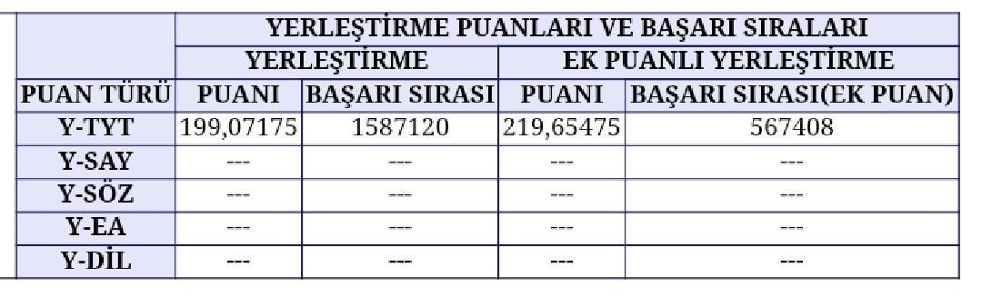
EK PUAN

Slide 7
ÇOCUK GELİŞİMİ BÖLÜMÜ MEZUNLARININ EK PUANIYLA YERLEŞEBİLECEKLERİ ÖN LİSANS BÖLÜMLERİ
ÇOCUK GELİŞİMİ
ENGELLİLER İÇİN GÖLGE ÖĞRETİCİLİK
ÇOCUK KORUMA VE BAKIM HİZMETLERİ
SOSYAL HİZMETLER

Slide 8
ALAN YETERLİLİK TESTİ (AYT) SORU SAYILARI
Fen Bil.
Sosyal Bil.-2
Edebiyat-Sosyal-1
Matematik
Fizik: 14 Soru
Kimya: 13 Soru
Biyoloji 13 Soru
Tarih-1:11 Soru
Coğrafya-1:11 Soru
Din Kül.:6 Soru
Fel. Grb.:12 Soru
40
SORU
Edebiyat:24 Soru
Tarih-1:10 Soru
Coğrafya-1:6 Soru
Geometri Soruları
Matematik Testi
İçinde yer almaktadır.
Felsefe Grubu Sorularında
Sosyoloji, Mantık, Psikoloji
Dersleri yer almaktadır.

Slide 9
YABANCI DİL TESTİ (YDT) SORU SAYILARI VE SINAV YAPILAN DİLLER
SORU SAYISI
SINAV YAPILAN DİLLER
İNGİLİZCE
Her dil türü için 80 Soru sorulmaktadır. Aday istediği dil türünden sadece tek oturumdan seçim yapmak kaydı ile sınava girebilir.
RUSÇA
80
SORU
ARAPÇA
FRANSIZCA
ALMANCA

Slide 10
ALAN YETERLİLİK ve DİL TESTİ (AYT/YDT) PUAN TÜRLERİ
AYT
YDT
AYT
YDT
PUAN
TÜRLERİ
PUAN KULLANIM YERLERİ
-ALAN YETERLİLİK VE DİL TESTİ SONUCU OLUŞAN PUANDIR.
- AÇIKÖĞRETİM LİSANS PROGRAMLARINI TERCİH EDERKEN KULLANILIR.
-EŞİT AĞIRLIK
-SAYISAL
-SÖZEL
-DİL
OLMAK ÜZERE 4 E AYRILIR…
-LİSANS PROGRAMLARINI TERCİH EDERKEN KULLANILIR.
YKS 2023
YKS 2023

Slide 11
HANGİ PUAN TÜRÜ İÇİN HANGİ TESTLERİ ÇÖZMELİYİM?
DİL
SAYISAL
TYT
FEN
BİL.
MAT
EDEB.
SOS-1
TYT
SÖZEL
TYT
SOS-2
EŞİT AĞIRLIK
TYT
EDEB.
SOS-1
MAT
DİL

Slide 12
SINAV SÜRELERİ VE TOPLAM SORU SAYILARI
TOPLAM 120 SORU 165 DAKİKA SÜRE BULUNMAKTADIR…
TOPLAM 160 SORU 180 DAKİKA SÜRE BULUNMAKTADIR…
TOPLAM 80 SORU
120 DAKİKA SÜRE BULUNMAKTADIR
TYT
AYT
YDT

Slide 13
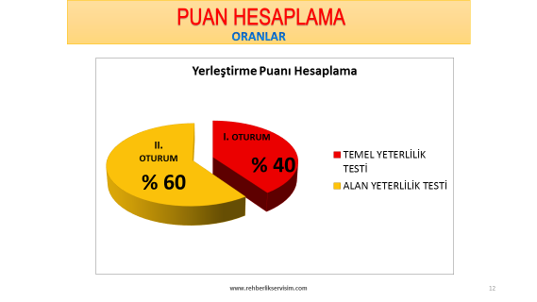

Slide 14
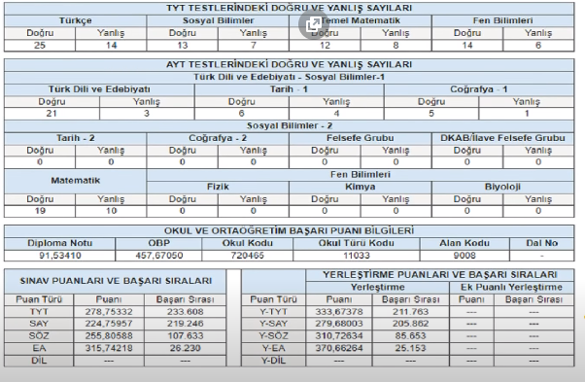

Slide 15


Slide 16
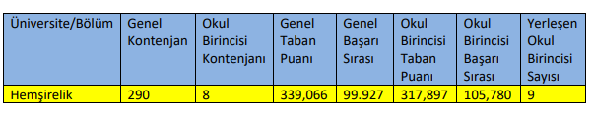
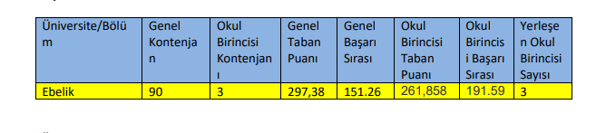
OKUL BİRİNCİLİĞİ KONTENJANI

Slide 17
TYT/AYT/YDT BARAJ PUANLARI
Belirli bir baraj yoktur. Puanı hesaplanan tüm adaylar tercih yapabilir.
TYT
Belirli bir baraj yoktur. İlgili puan türünde puanı hesaplanan tüm adaylar tercih yapabilir. Sıralama Barajı olan alanlar için şartları taşıyanlar tercih yapabilir.
AYT
Belirli bir baraj yoktur. Dil puanı türünde puanı hesaplanan tüm adaylar tercih yapabilir. Sıralama Barajı olan alanlar için şartları taşıyanlar tercih yapabilir.
YDT

Slide 18
SIRALAMA BARAJI
TIP
ÖZEL YETENEK İLE ALAN ÖĞRETMENLİK
1
2
50 BİN
MÜHENDİSLİK
800 BİN
300 BİN
Mühendislik Programlarında, Ziraat Mühendisliği, Orman Mühendisliği Ve Su Ürünleri Mühendisliği Sıralama Barajı Dışındadır…
8
3
300 BİN
100 BİN
ÖĞRETMENLİK
PDR Bölümü de 300 Bin
Barajına dahildir.
ECZACILIK
7
80 BİN
125 BİN
4
250 BİN
DİŞ HEKİMLİĞİ
6
HUKUK
5
MİMARLIK

Slide 19
0,5 NET KURALI
AYT PUAN TÜRÜNDE ADAYLARIN PUANLARININ HESAPLANABİLMESİ İÇİN, PUAN GETİREN TESTLERİN HERHANGİ BİRİNDEN 0,5 NET YAPMIŞ OLMALARI GEREKMEKTEDİR. ÖRNEĞİN; SÖZEL PUAN TÜRÜNÜN HESAPLANABİLMESİ İÇİN T.D.EDEBİYATI -SOSYAL-1 TESTİNDEN VEYA SOSYAL-2 TESTİNİN HERHANGİ BİRİNDEN 0,5 NET YAPMIŞ OLMASI GEREKMETEDİR. YDT İÇİN DE DİL TESTİNDEN 0,5 NET YAPMASI GEREKMETKEDİR. AKSİ TAKDİRDE ADAYIN AYT PUANI HESAPLANMAYACAKTIR…
TYT PUAN TÜRÜNDE ADAYLARIN PUANLARININ HESAPLANABİLMESİ İÇİN TÜRKÇE DERSİ VEYA MATEMATİK DERSİNİN HERHANGİ BİRİNDEN 0,5 NET(HAM PUAN) YAPMALARI GEREKMETEDİR.EĞER ADAYLAR 0,5 NET YAPMAZLARSA TYT PUANLARI HESAPLANMAYACAKTIR. TYT TESTİNDE 0,5 NET KURALINA TAKILAN ADAYLAR AYT KISMINDA FULL YAPMIŞ OLSALAR DAHİ AYT PUANLARI HESAPLANMAYACAKTIR.
TYT 0,5 NET KURALI
AYT/YDT 0,5 NET KURALI

Slide 20
HAM PUAN VE EK PUANLI PUAN
HAM
PUAN
EK
PUAN
Meslek Lisesi ve İmam H. L. Mez.
kendi alanlarını tercih ederken ek puan alırlar.
Ek Puan alınacak alanlar başvuru kılavuzunda Tablo 3A ve 3C den bakılabilir.
HAM PUAN: Yapılan netler ile elde edilen puandır. OBP ekli değildir.
EK PUAN: Meslek Lisesi ve İmam H. L. mezunlarına verilen puandır.
15 Puan ile 30 Puan aralığında ek puan verilmektedir.
DİPLOMA NOTU X 0,3 Eklenecek
ek puanı vermektedir.
30.03.2012 tarihinden sonra Meslek Lisesine Kayıt olan adaylar sadece ÖNLİSANS tercihlerinde ek puan alırlar. Bu tarih öncesi ilgili liselere kayıt olan adaylar LİSANS programları içinde ek puan alabilirler.

Slide 21
YERLEŞTİRME PUANI NEDİR?
01
03
Yerleştirme Puanı Ham Puanın Üstüne Okul
Puanın eklenmiş Halidir. Sınav Sonucunda Y-TYT, Y-SAY, Y-SÖZ, Y-EA ve Y-DİL diye yazar.
- En yüksek Puan
560 Puandır.
02
04
- Ek puanlı en
yüksek Puan
590 Puandır.
0,5 Net yapma kuralını
Geçemeyen adayların
Yerleştirme puanları
Oluşmayacaktır.
Adayın tercih yapacağı
puandır…Yerleştirme
Puanı oluşmayan
adayların tercih hakları
olmayacaktır.

Slide 22
TESTLERİN % OLARAK TEKİSİ
PUAN
TÜRÜ
% ETKİ
SAYISAL
SÖZEL
EŞİT AĞIRLIK
DİL
TYT=%40
AYT=%60

Slide 23
ÖNEMLİ AÇIKLAMALAR
Sınavlar genel olarak Haziran ayının 2. haftası hafta sonu yapılır.
Sınava giren adaylar sabah oturumu için saat:10:00’dan öğleden sonra oturumu içinde 15:30’dan sonra sınav salonuna alınmazlar.
Oturum ücreti 2022 yılına ait her bir oturum için 115 TL olup ücretler sonraki yıllar için ÖSYM tarafından yeniden belirlenir.
Sınava katılan adaylar için sınava giriş evrakı ile birlikte fotoğrafı güncel olan Yeni Nüfus cüzdanı veya geçerliliği olan pasaport istenmektedir.

Slide 24
ÖNEMLİ NOTLAR
Yetenek sınavı olan bölümlere gitmek için tyt başarı sıralaması en az 800 bin olmalı
OBP hangi koşullarda kırılır?
OBP bir önceki yıl kontenjanı olan bir yükseköğretim kurumunu tercihle kazanan adaylarda kayıt yapsa da yapmasa da kırılır. Yetenek sınavıyla alan üniversitelerde ise öğrenci kazanıp kayıt yaptırmadıysa OBP’si kırılmaz. Kayıt yaptırdıysa kırılır
Kopya çeken 2 yıl sınavlardan men cezası alır

Slide 25
SAYISAL PUANA GÖRE
ÖĞRENCİ ALACAK BÖLÜMLER
Tıp
Beslenme ve Diyetetik
Bilgisayar ve Yazılım Mühendisliği
Dil ve Konuşma Terapisi
Dijital Oyun Tasarımı
Diş Hekimliği
Eczacılık
Ergoterapi (Fakülte, Yüksek kul)
Fizyoterapi ve Rehabilitasyon (Fakülte-Yüksek Okul)
Genetik ve Biyomühendislik
Hemşirelik (Fakülte)
İç Mimarlık
Kentsel Tasarım ve Peyzaj Mimarlığı
Mimarlık
Moleküler Biyoloji ve Genetik
SAYISAL PUAN TÜRÜNDEN ÖĞRECİ ALAN BÖLÜMLER

Slide 26
EŞİT AĞIRLIK PUANINA GÖRE
ÖĞRENCİ ALACAK BÖLÜMLER
Hukuk
Çocuk Gelişimi
Sosyal Hizmet
Grafik Tasarım
Siyaset Bilimi ve Kamu Yönetimi
İç Mimarlık ve Çevre Tasarımı
Bankacılık
İktisadi ve İdari Bilimler Programları
İşletme
Kamu Yönetimi
Uluslararası İlişkiler
Moda Tasarımı
Psikoloji
Rehberlik ve Psikolojik Danışmanlık
Sınıf Öğretmenliği
EŞİT AĞIRLIK PUAN TÜRÜNDEN ÖĞRECİ ALAN BÖLÜMLER

Slide 27
SÖZEL PUANINA GÖRE
ÖĞRENCİ ALACAK BÖLÜMLER
Animasyon ve Oyun Tasarımı
Çizgi Film ve Animasyon
Halkla İlişkiler
İlahiyat
Okul Öncesi Öğretmenliği
Özel Eğitim Öğretmenliği
Radyo, Televizyon ve Sinema
Rekreasyon Yönetimi
Sinema ve Televizyon
Sosyal Bilgiler Öğretmenliği
Türkçe Öğretmenliği
Tarih Öğretmenliği
Medya ve İletişim
İslam ve Din Bilimleri
Gastronomi ve Mutfak Sanatları
SÖZEL
PUAN TÜRÜNDEN ÖĞRECİ ALAN BÖLÜMLER

Slide 28
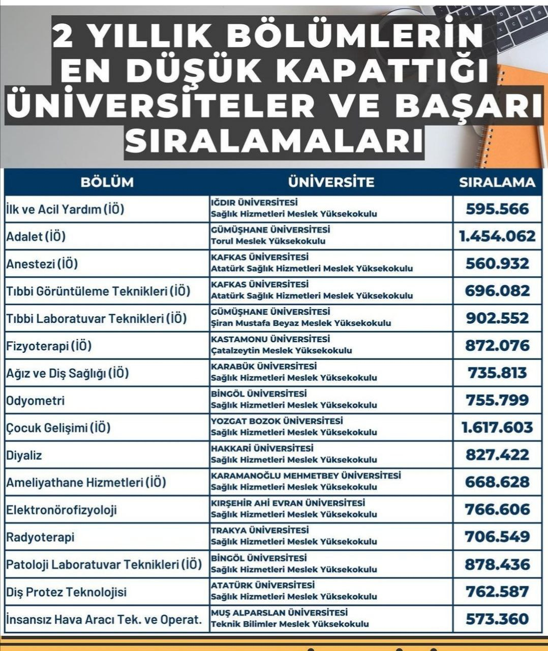
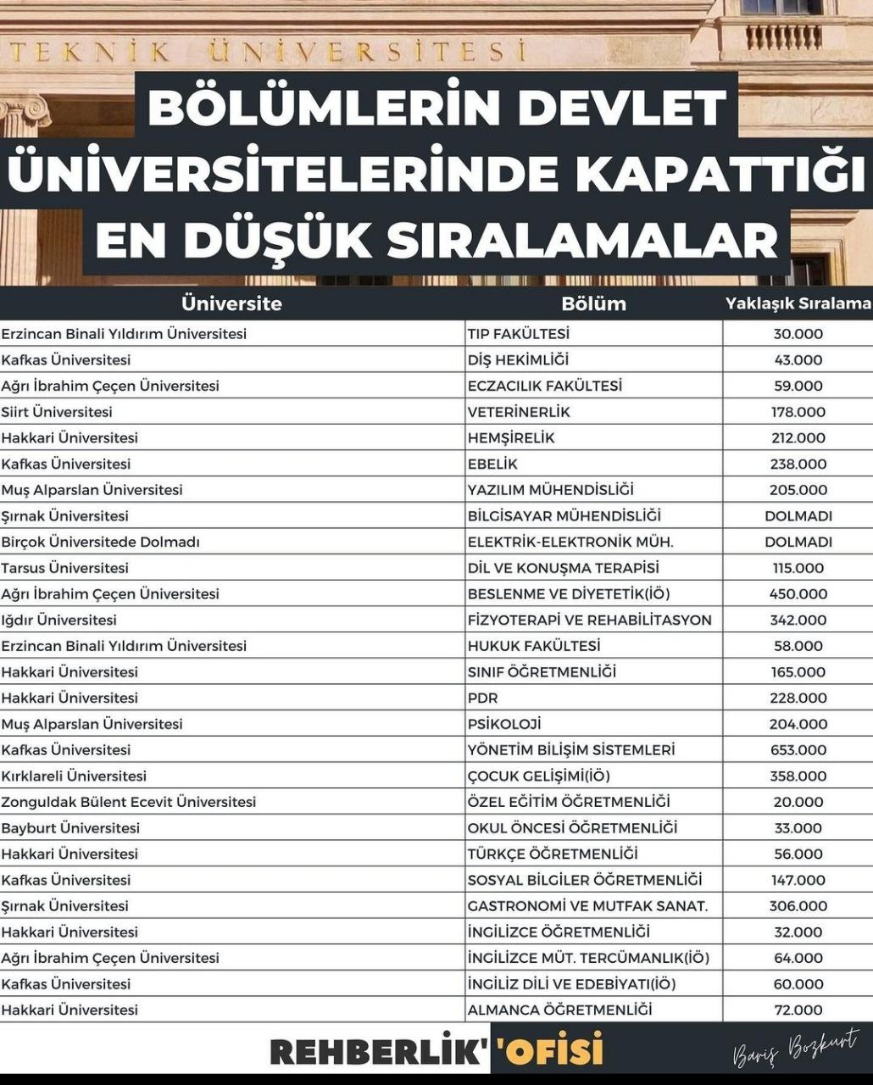

Slide 29
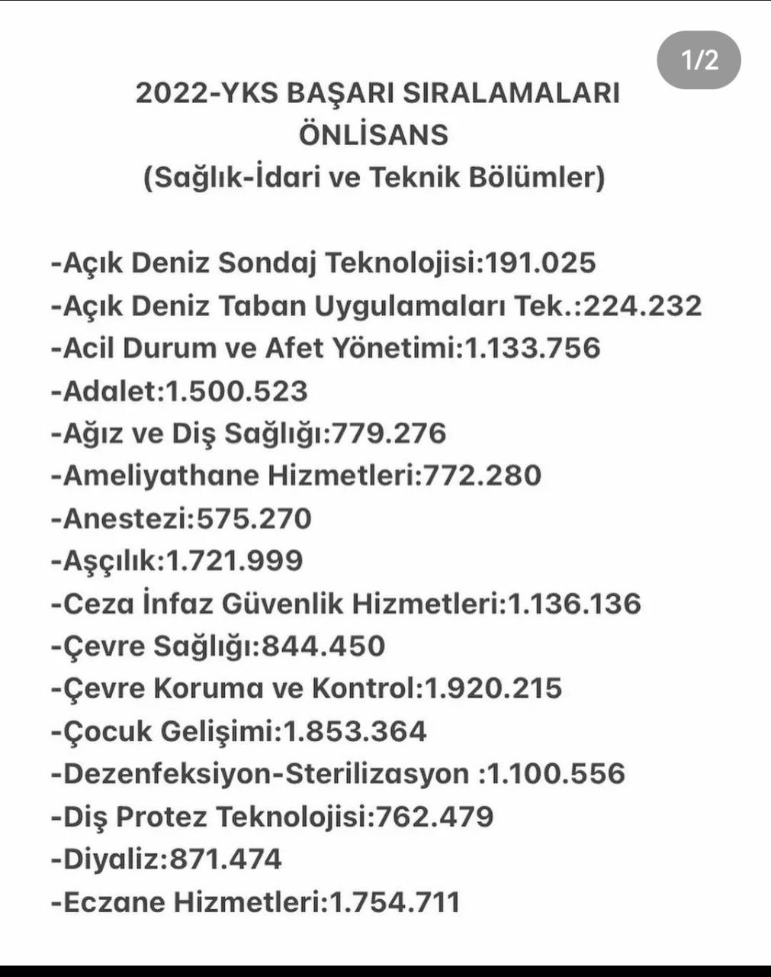
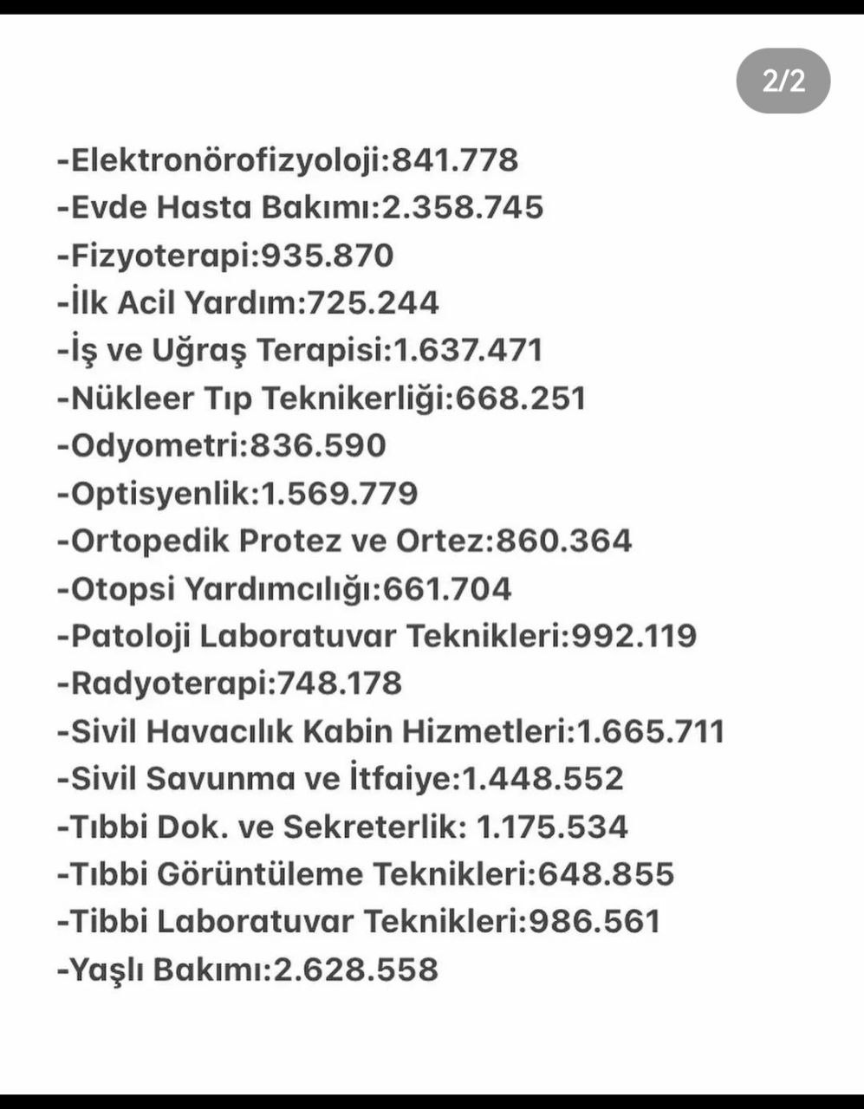

Slide 30
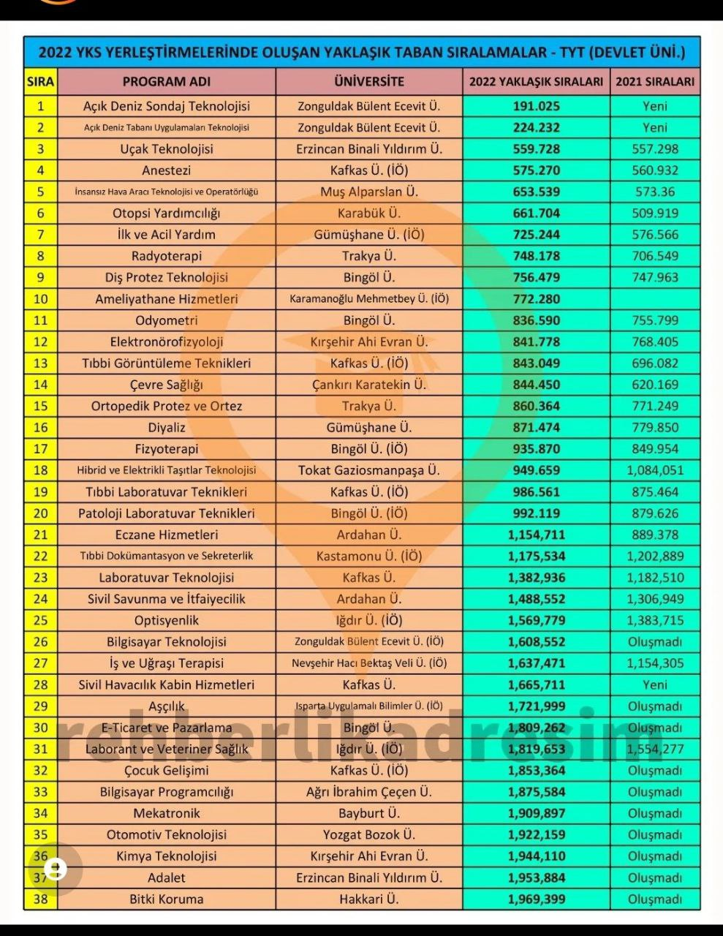
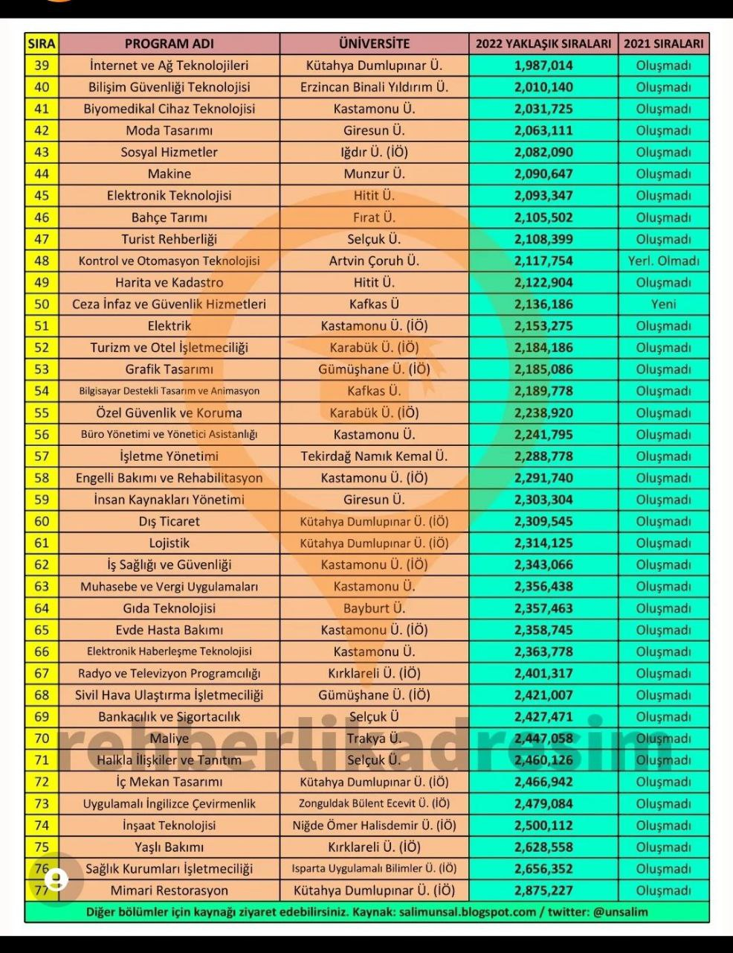

Slide 31
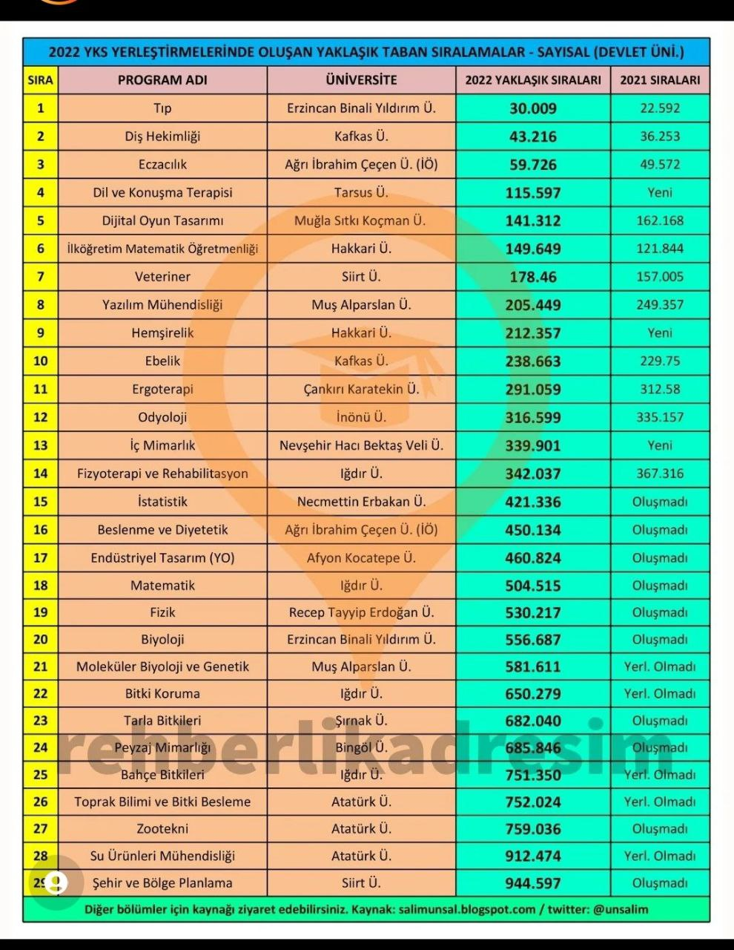
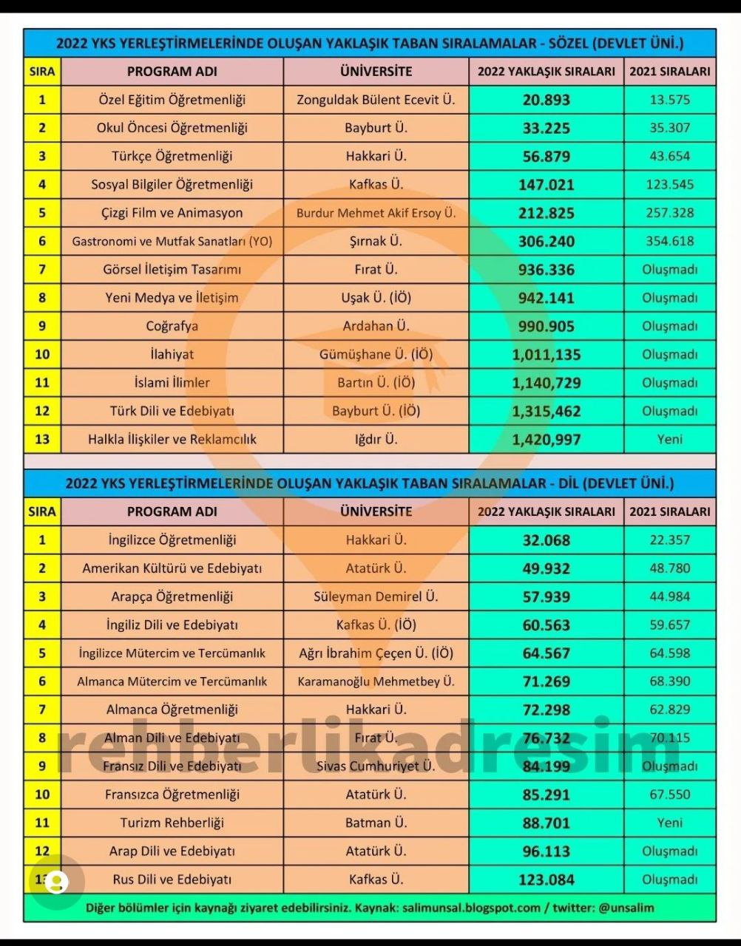

Slide 32
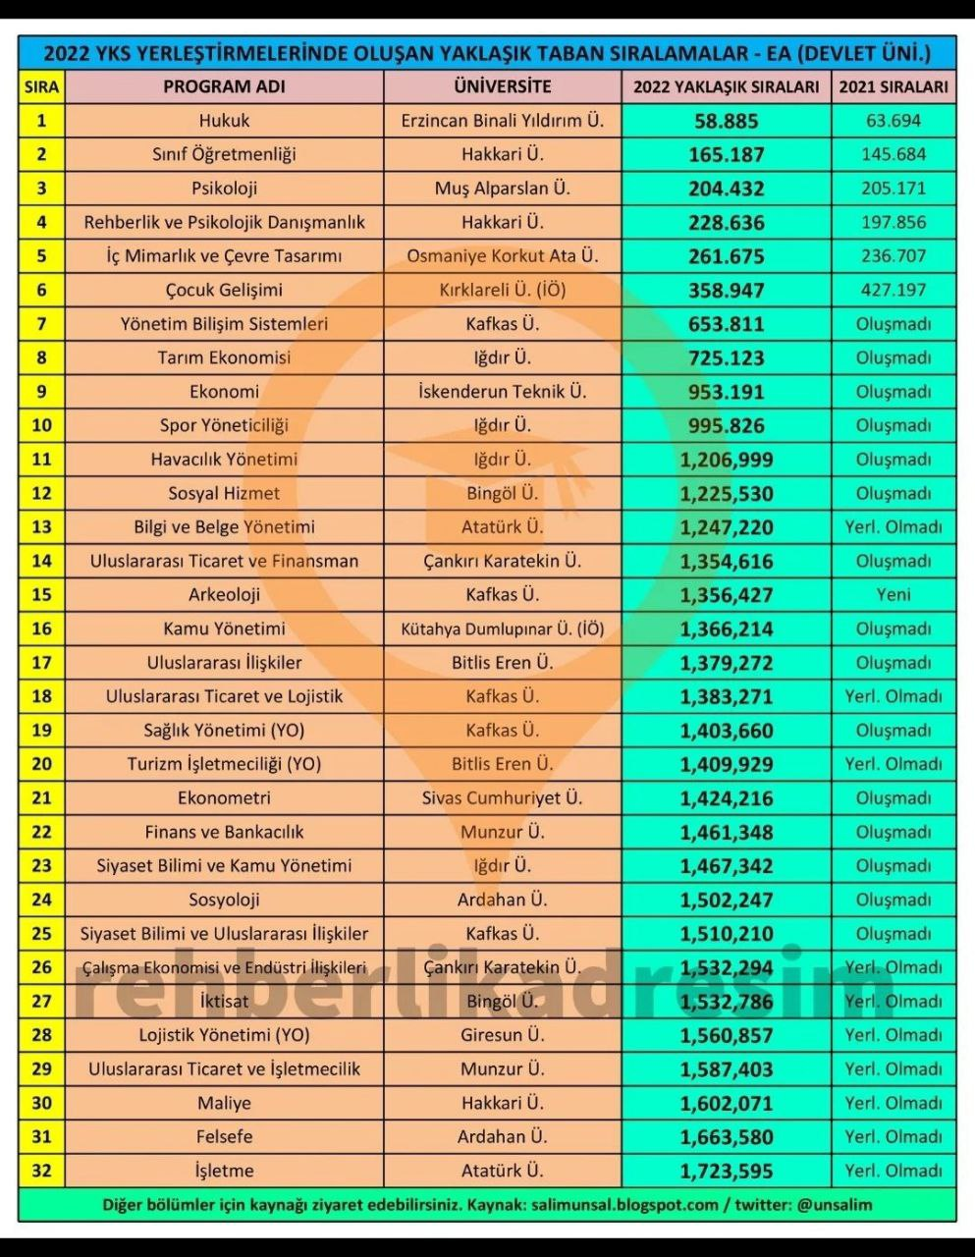

Slide 33
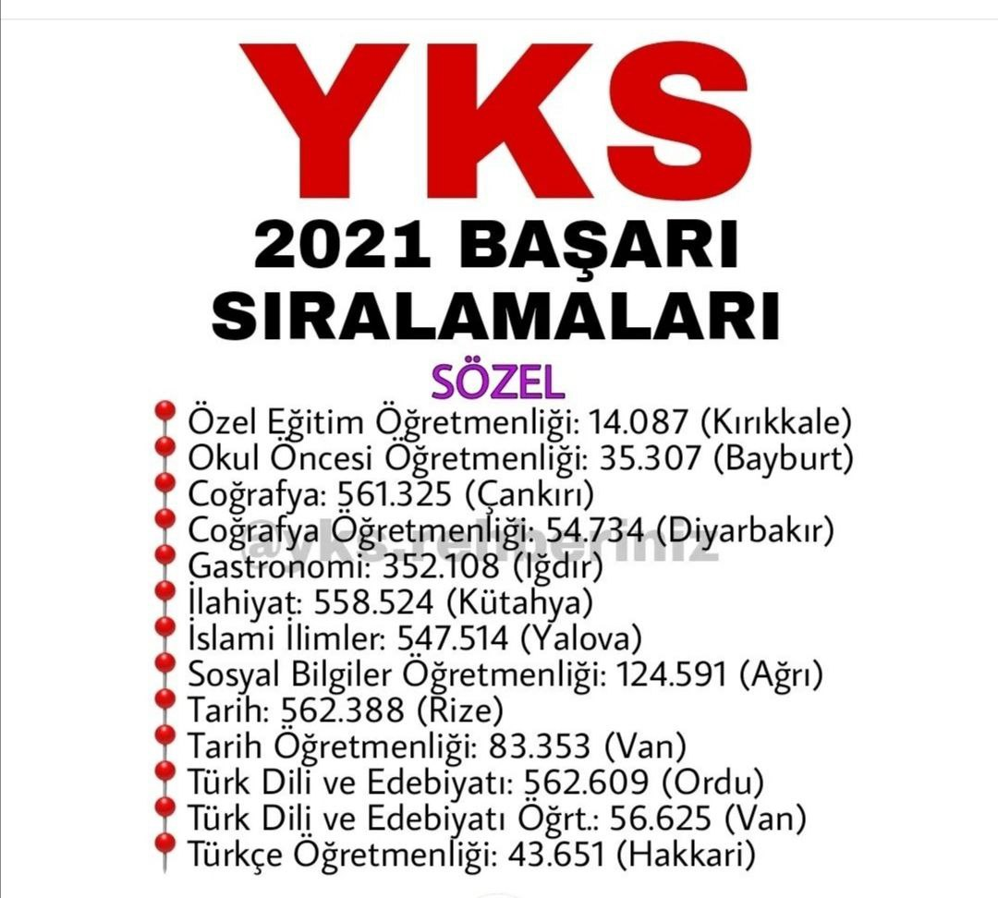
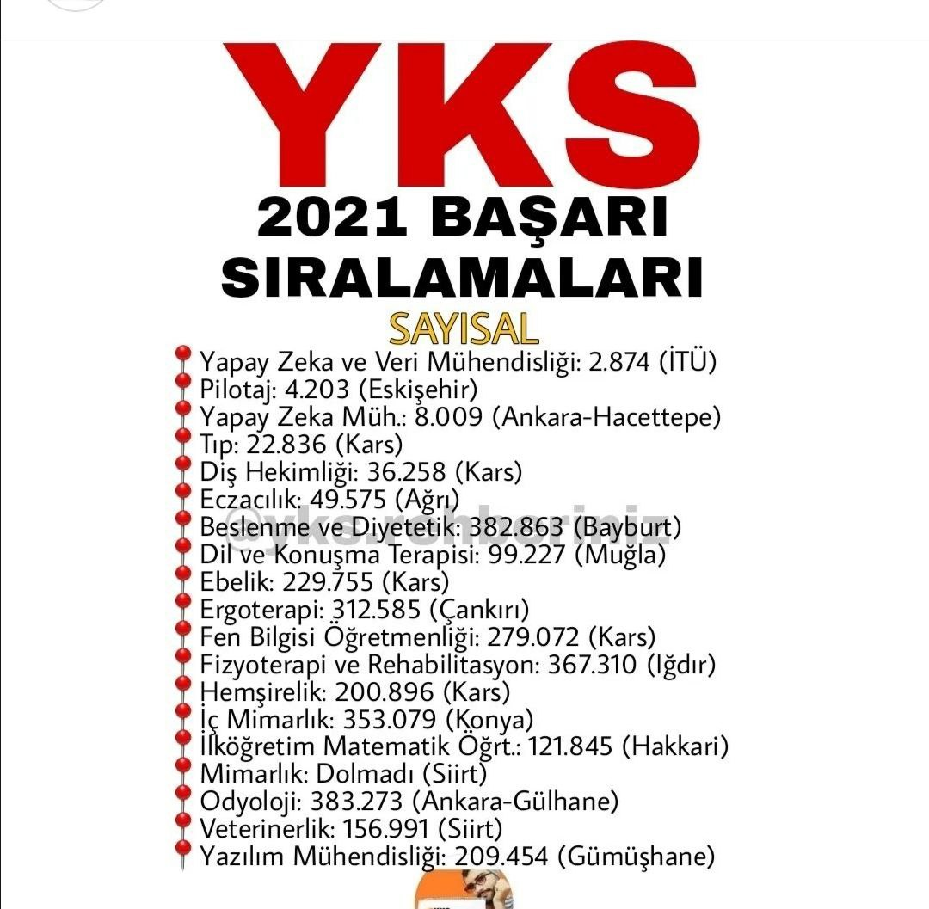

Slide 34
Son 5 Yılın Ders Bazında Net Ortalaması
Dersler
Soru Sayıları
2018
2019
2020
2021
2022
TÜRKÇE | 40 | 16,1 | 14,6 | 14,2 | 18,04 | 17,7
SOSYAL BİL. | 20 | 6,0 | 5,6 | 7,7 | 8,3 | 7,9
MAT.-1 | 40 | 5,6 | 6,6 | 5,5 | 5,1 | 6,9
FEN BİL. | 20 | 2,8 | 2,2 | 2,6 | 3,2 | 3,2
EDEBİYAT | 24 | 4,7 | 4,9 | 4,7 | 6,4 | 6,6
TARİH-1 | 10 | 1,6 | 2,0 | 1,4 | 1,9 | 2,6
COĞ.-1 | 6 | 2,2 | 2,1 | 1,5 | 2,3 | 2,9
TARİH-2 | 11 | 1,4 | 1,9 | 1,4 | 1,2 | 1,9

Slide 35
Son 5 Yılın Ders Bazında Net Ortalaması
Dersler
Soru Sayıları
2018
2019
2020
2021
2022
COĞ.-2 | 11 | 2,8 | 2,3 | 2,7 | 2,9 | 3,6
FELSEFE GR. | 12 | 4,11 | 2,4 | 2,2 | 2,0 | 2,1
DİN KÜL. | 6 | 2,9 | 1,0 | 0,6 | 1,6 | 1,4
MAT-2 | 40 | 3,9 | 4,7 | 7,5 | 5,2 | 7,2
FİZİK | 14 | 0,4 | 1,0 | 1,0 | 1,4 | 2,0
KİMYA | 13 | 1,1 | 0,9 | 1,4 | 1,8 | 1,5
BİYOLOJİ | 13 | 1,6 | 1,2 | 1,3 | 2,4 | 2,0
İNGİLİZCE | 80 | 24,8 | 29,7 | 31,4 | 39,0 | 39,1

